Slide 1
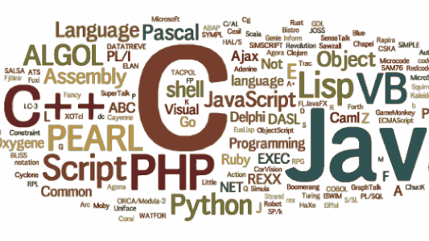
Linguaggi di programmazione

Slide 2

Cos’è UN LINGUAGGIO DI PROGRAMMAZIONE?
E’ un linguaggio formale che specifica un insieme di istruzioni che possono essere usate per produrre dati in output
Utilizzabile per il controllo del comportamento di una macchina formale o di una implementazione di essa

Slide 3
Caratteristiche
Lessico
Sintassi
Semantica
Istruzione

Slide 4
Concetti principali
Variabile e costante
Espressione
Strutture dati
Strutture di controllo
Sottoprogramma
Input/output
Commenti

Slide 5
Codice sorgente
Esprime l'algoritmo del programma tradotto nel linguaggio di programmazione
Contiene le istruzioni da eseguire e (spesso) alcuni dati noti e costanti
Attraverso editor di testo
IDE → dato editor che è in grado di lavorare a stretto contatto con gli altri strumenti di lavoro

Slide 6
Codice eseguibile
Codice compilato, cioè tradotto in istruzioni di linguaggio macchina da un programma compilatore
File binario eseguibile che non ha bisogno di altri programmi per andare in esecuzione
Per i linguaggi di scripting è norma usare un interprete piuttosto che un compilatore

Slide 7
Compilazione
Vantaggio
Eseguibili velocissimi nella fase di esecuzione adattando vari parametri all’hardware
Svantaggio
Necessità di compilare un eseguibile per ogni sistema operativo o piattaforma

Slide 8
Interpretazione
Nati per cercare di eliminare il problema della portabilità
Per linguaggi che si basano soltanto su librerie compilate ad hoc per ogni piattaforma
Il codice viene interpretato e linkato ai vari moduli

Slide 9
Classi di linguaggi
Imperativi
Strutturati
Orientati ad oggetti
Funzionali
Logici
Scripting

Slide 10
Imperativi
L’istruzione è un comando esplicito che opera su una o più variabili oppure sullo stato interno della macchina
Vengono eseguite in un ordine prestabilito → calcolo per iterazione
Occuparsi di cosa la macchina deve fare per ottenere il risultato che si vuole ottenere → stesura algoritmi
Es. assembly, basic, cobol

Slide 11
Strutturati
Limitare la complessità della struttura del controllo dei programmi
Vincolo di usare le strutture di controllo definite dal Teorema di Bohm-Jacopini
Sequenza
Selezione
Ciclo
Evitare istruzioni di salto incondizionato
Es. C, pascal

Slide 12
Orientati ad oggetti
Evoluzione del concetto di tipo di dato astratto
Caratterizzata da
Incapsulamento
Ereditarietà
Polimorfismo
Es. C++, java, php, python

Slide 13
Funzionali
Basati sul concetto matematico di funzione
Si usa soltanto il passaggio dei parametri
Ricorsione e pattern matching
Struttura dati più diffusa è la lista
Es. lisp

Slide 14
Dichiarativi/logici
Istruzione come clausola che descrive una relazione fra i dati
Descrivere l’insieme delle relazioni esistenti fra i dati e il risultato evoluto
È compito dell’interprete trovare l’ordine giusto di esecuzione
Struttura di controllo principale = cut
rosso = modifica il comportamento del programma
Verde = rende più efficiente il calcolo
Tutti gli algoritmi devono essere ripensati in termini ricorsivi e di backtracking
Risultati eccezionali nel manipolare gruppi di enti in relazione tra loro

Slide 15
Scripting
Per automatizzare compiti lunghi e ripetitivi da eseguire
File contenenti liste di comandi o registrazioni di comandi visuali (macro)

Slide 16
Valutare un linguaggio
Espressività
Facilità e semplicità con cui si può scrivere un linguaggio
Didattica
Rapidità con cui lo si può imparare
Leggibilità
Facilità con cui si può capire cosa fa e come funziona
Robustezza
Capacità di prevenire gli errori di programmazione
Modularità
Facilita la scrittura di programmi indipendenti che comunicano tra loro

Slide 17
Valutare un linguaggio
Flessibilità
Possibilità di adattare il linguaggio con la definizione di nuovi comandi e nuovi operatori
Generalità
Facilità di codificare algoritmi e soluzioni di problemi in campi diversi
Efficienza
Velocità di esecuzione e uso delle risorse del sistema
Coerenza
Applicazione dei principi base in modo uniforme

Slide 18
Valutare un linguaggio
Diffusione
Numero di programmatori che usa il linguaggio
Standardizzazione
Pochi dialetti
Integrabilità
Usare parti di codice scritte in altri linguaggi
Portabilità
Portare il codice su diverse piattaforme senza doverlo modificare

Slide 19
Ranking linguaggi

Slide 20
Programmi più diffusi

Slide 21
Tempi esecuzione

